Slide 1

TEMA 6
MATERIAIS E RECURSO PARA O SERVIZO DE MEDIACIÓN (I)

Slide 2
A. Os materiais e recursos
Características
Deben estar contextualizados para o centro e ese servizo.
Serán elaborados por todos os membros do servizo e implicar a outras pesoas, na medida do posible
Deben ser avaliados e revisados ciclicamente

Slide 3
B. MATERIAIS
E RECURSOS

Slide 4
B1. Materiais e recursos para a fase 1
Sensibilizar
Anuncios
Concienciar
Carteis.
Concretar
Código deontolóxico
Informar
Infograma
Publicidade
Logotipos
Pósters

Slide 5
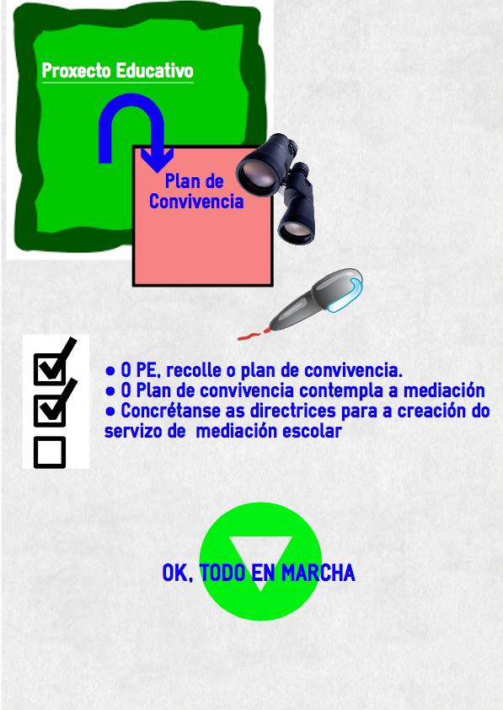
B.2. Materiais e recurso para a fase 2

Slide 6
B.3. Materiais e recurso para a fase 3
Cuestionarios dirixidos a tódolos sectores da Comunidade escolar
Serán anónimos.
Preguntas claras e concisas
Outras vías
Análise de partes de faltas.
Observación de espazo concretos
Análise de expedientes disciplinarios.
Analise do plan de convivencia
Entrevistas co persoas do centro.
Con instrucións claras e breves
Evitar preguntas inductivas.
Número adecuado de preguntas
Cun límite de opcións de resposta.
Evitar os técnicismos

